Slide 1

Mi primer script en Selenium

Slide 2
Objetivos
Visión General de Automatización
Definición
Proceso de Automatización
Análisis
Beneficios
Cuando y Por qué
Infraestructura
Pasos de Prueba
Validaciones
Ejecución/Depuración
Revisión
Selenium Webdriver
Importar proyecto
configurar chromedriver
correr script muestra
Crear mi primer script

Slide 3
Visión general de automatización
Visión general de Automatización
* Definición
* Cuando y por qué automatizar
* Beneficios

Slide 4
Automatización de Pruebas
Uso de un software/librería/script para:
Configurar precondiciones,
Controlar la ejecución de pruebas
Validar los resultados de la ejecución,
Reportar estatus.
La automatización debe cimentarse en un proceso de pruebas manuales robusto.

Slide 5
Cuándo y por qué automatizar
Las pruebas de regresión son frecuentes,
Repetición de un mismo caso de prueba con variantes,
Reducir el esfuerzo humano,
Proveer una retroalimentación más rápida a los desarrolladores,
Probar la aplicación en varios ambientes
Pruebas de aceptación de usuario

Slide 6
Beneficios de automatizar
Rápido
Confiable
Repetible
Programable
Reusable

Slide 7
Proceso de Automatización (PA)
Revisión con el cliente
Ejecución y depuración
Complementación de las pruebas
Crear los pasos de la prueba
Preparación de la infraestructura
Análisis de la aplicación

Slide 8
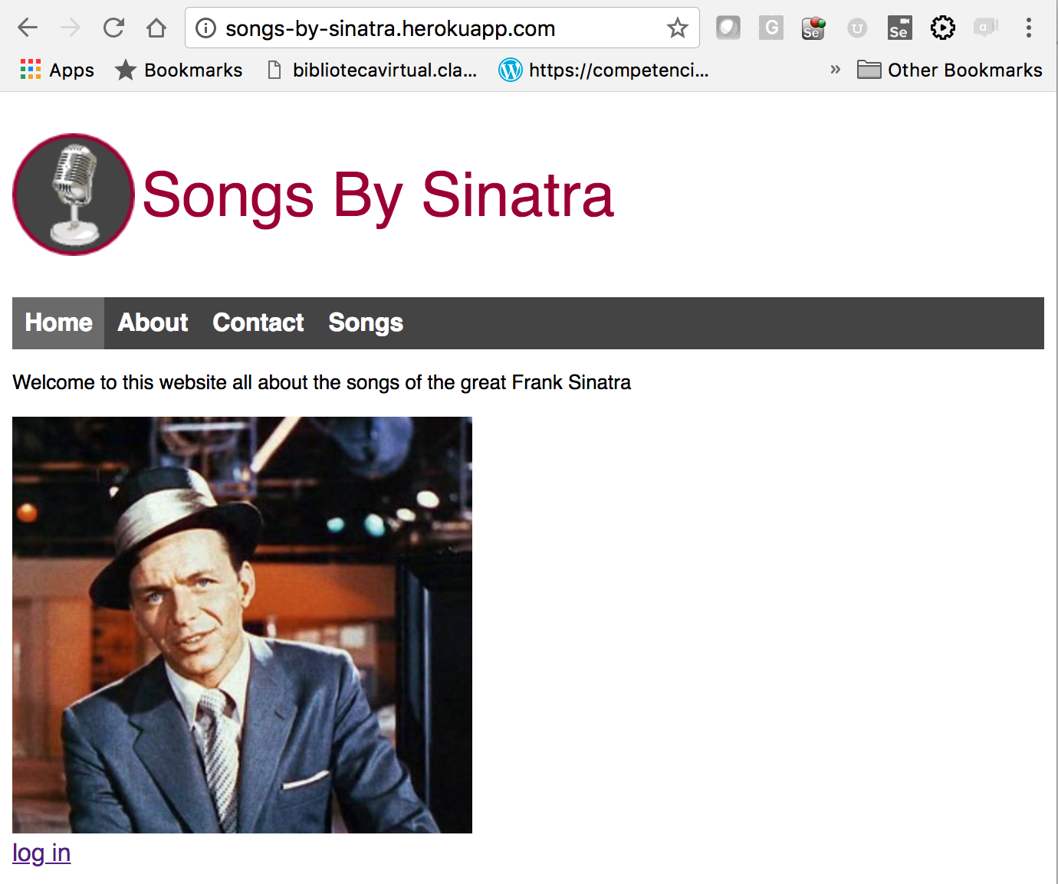
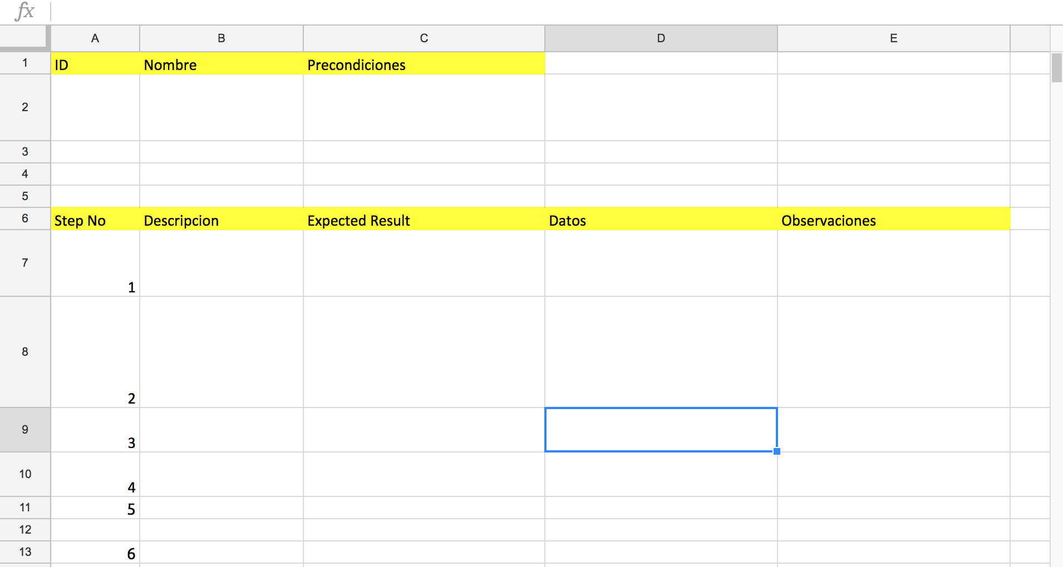
Ejercicio: Creación de casos de prueba
Notes:
Url: http://songs-by-sinatra.herokuapp.com
Template: https://docs.google.com/spreadsheets/d/19o1_6WAEoVTvAelAkYDCsI1gGreTmZ2MKJajorG0YBU/edit?usp=sharing

Slide 9
Ejercicio: Suites de Prueba
Smoke
Regression
Integration
End to End

Slide 10
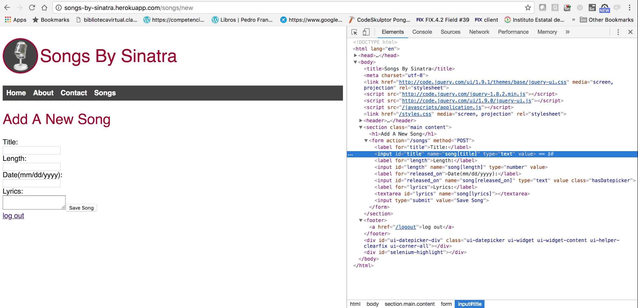
Localización de Elementos de la pagina

Slide 11
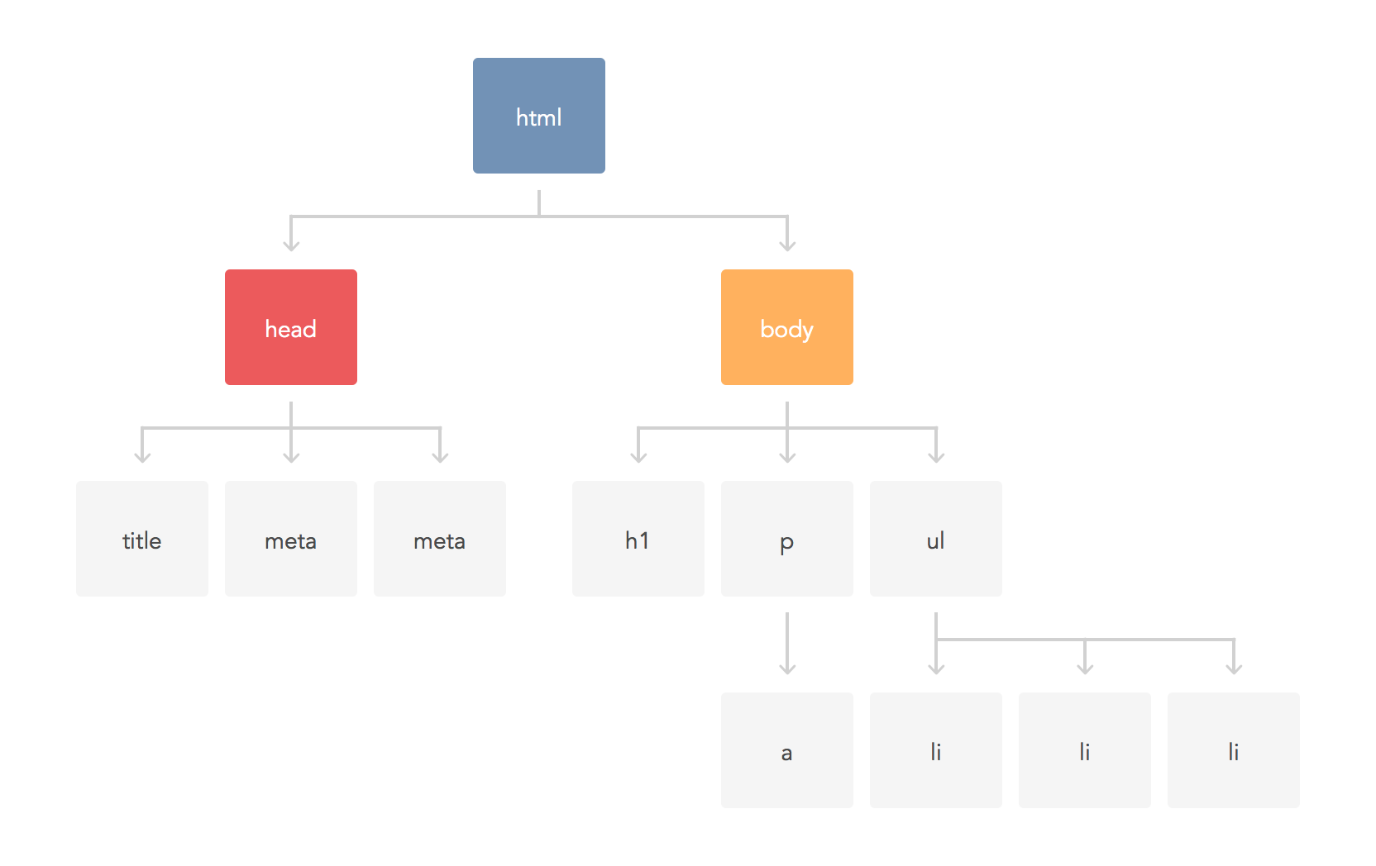
Repaso HTML: DOM (Document Object Model)
Notes:
xpath absoluto xpath relativo
/html/body/h1 //h1
/html/body/p/a //a
/html/body/ul/li //li[1]
//fulano[ contains(text(), ‘algun texto’ ) ]

Slide 12
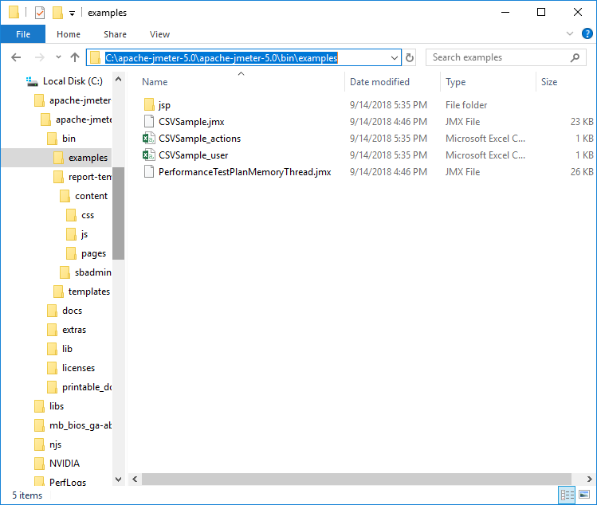
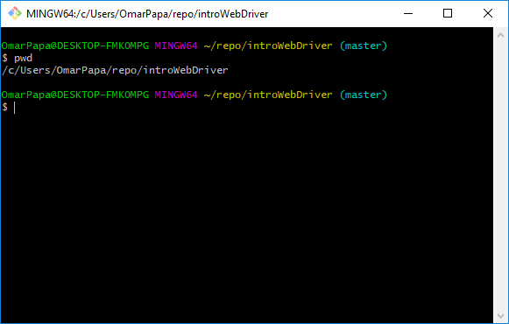
Estructura archivos HTML
Similar a la ruta de directorios en tu computadora
Estructura de arbol
C es la raiz, o ‘/’
Cada carpeta un nodo
Cada archivo una hoja

Slide 13
WebElements (Elementos HTML)
<h1>Hello World!</h1>
<button>Click me!</button>
<span>8,678</span>
Notes:
//h1[ text() = ‘Hello World!’ ]
//button[ text() = ‘Click me!’ ]
//span[ text()=’8,678’ ]

Slide 14
Atributos HTML
<span class="badge-item-love-count">8,678</span>
ATTRIBUTO
<a class="logo257" href="http://9gag.com" onclick="GAG.GA.track('NavigationBar');">9GAG</a>
ATTRIBUTOS
Notes:
//span[ @class = ‘badge-item-love-count’ ]
//a[ @class = ‘logo’ ]
//a[ @href = ‘http://9gag.com’ ]
contains() => //a[ contains( text() , ‘GAG’) ] => //a[ contains( @class, ‘logo’ ) ]
starts-with() => //a [starts-with( text(), ‘9’ )] ⇒ //a[ starts-with(@class, ‘logo’ )]

Slide 15
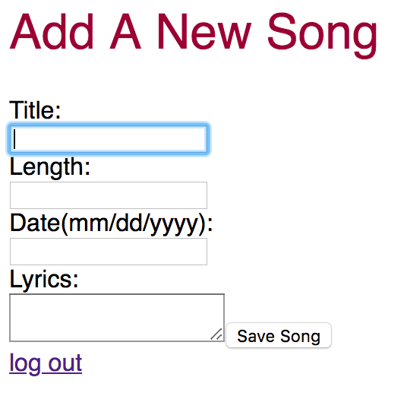
Elementos de la Pagina
Que atributos tienen los siguientes elementos?
Que texto tienen?

Slide 16
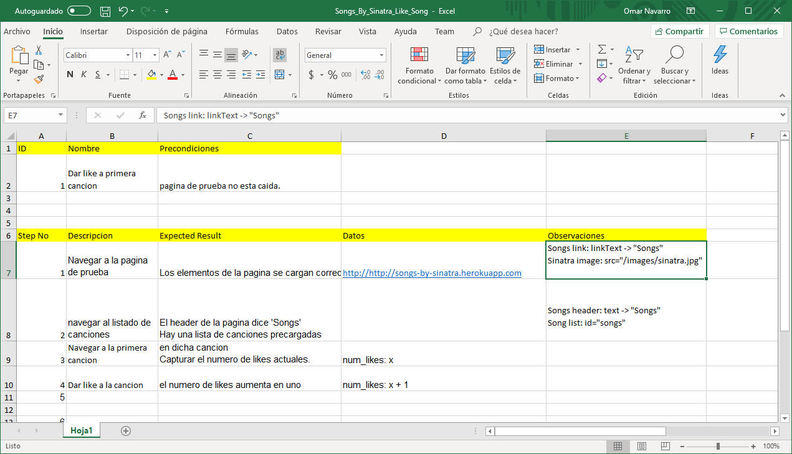
Ejercicio: Identificar elementos

Slide 17
Selenium WebDriver

Slide 18
Selenium WebDriver
Permite crear pruebas
Robustas,
Basadas en diferentes navegadores,
Selenium WebDriver es una coleccion de librerias que permiten controlar uno o mas navegadores.
Selenium WebDriver es el sucesor de Selenium RC, el cual esa oficialmente obsoleto.

Slide 19
WebDrivers disponibles
ChromeDriver,
EventFiringWebDriver,
FirefoxDriver,
HtmlUnitDriver,
InternetExplorerDriver,
PhantomJSDriver,
RemoteWebDriver,
SafariDriver

Slide 20
Configuracion Drivers
Se debe configurar una propiedad de sistema para asegurar que los los drivers para Chrome, Firefox e IE funcionen correctamente
Chrome: webdriver.chrome.driver
Firefox: webdriver.gecko.driver
IE: webdriver.ie.driver
Instruccion: System.setProperty(key, value)
ejemplo:
System.setProperty(“webdriver.chrome.driver”, “/usr/bin/chromedriver”);

Slide 21
Busqueda de elementos
El objeto Webdriver utiliza los metodos:
findElement(By)
findElements(By)
dichos metodos utilizan la clase By para indicar el tipo de Localizador a utilizar:
id
name
xpath
linkText
partialLinkText
cssSelector
className
tagName

Slide 22
Ejemplos busqueda de elementos
driver.findElement(By.xpath(“//div[@id='navFooter']//a[text()='Meses sin intereses']”));
driver.findElement(By.id(“navFooter”));
driver.findElement(By.cssSelector("body > div.container.site-footer-container > div > ul:nth-child(3) > li:nth-child(2) > a"));

